Slide 1

- MODULO 5 -
RDBMS (Relational Database Management System)
Gianluca Contaldi 26/08/2016
Footer Text
24/08/16
<numero>
Notes:
<numero>

Slide 2



Introduzione ai RDBMS e a MySQL
Uno dei più grandi contributi che i sistemi informatici offrono al genere umano è la memorizzazione di dati in maniera persistente.
Quotidianamente, immense quantità di informazioni vengono affidate a tecnologie che ne garantiscono la conservazione duratura ed un recupero efficiente che ne permetta l’analisi. Da anni, questo ruolo viene interpretato molto bene da un prodotto software completo, efficiente ed affidabile: MySQL.^{[1]}
2
Notes:
<numero>

Slide 3

Database e DBMS
I concetti centrali in tema di memorizzazione di dati sono due: database e DMBS (Database Management System).
Il primo indica un sistema di file finalizzato a memorizzare informazioni. La sua struttura interna deve rispettare una certa architettura di immagazzinamento dei dati.
Un DBMS è un servizio software, realizzato in genere come server, che gestisce uno o più database. I programmi che dovranno interagire quindi con una base di dati non potranno farlo direttamente, ma dovranno dialogare con il DBMS. Esso sarà l’unico ad accedere fisicamente alle informazioni.
Quindi il DBMS è il componente che si occupa di tutte le politiche di accesso, gestione, sicurezza ed ottimizzazione dei database.^{[1]}
3
Notes:
<numero>

Slide 4
Database relazionali e RDBMS
I DBMS esistenti non sono tutti della stessa tipologia. Si parla molto di DBMS NoSQL, nati per venire incontro alle esigenze dei più recenti servizi Web. Eppure un filone molto nutrito di DBMS, cui si deve il funzionamento della maggior parte dei prodotti informatici, è quello dei cosiddetti RDBMS (Relational DBMS), ispirati dalla Teoria Relazionale.
Un database relazionale è costituito da tabelle, ognuna delle quali è composta da righe identificate da un codice univoco denominato chiave (id). Le tabelle che compongono il database non sono del tutto indipendenti tra loro ma relazionate da legami logici.^{[1]}
4
Notes:
<numero>

Slide 5
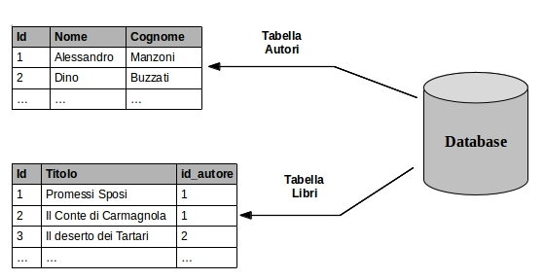
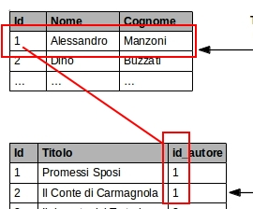
Database relazionali e RDBMS
La figura seguente mostra un esempio di database finalizzato a custodire i dati di una biblioteca.^{[1]}
Il db ha due tabelle: Autori e Libri. Ognuna di esse ha una colonna di nome id, la primary key.
I valori nel campo id_autore della tabella Libri permettono di associare un autore alle sue opere.
Questo legame creato tramite chiavi prende il nome di relazione.
5
Notes:
<numero>

Slide 6
Database relazionali e RDBMS: relazioni
Esistono vari tipi di relazioni. Vediamo alcuni esempi:
one-to-one – es.: una persona può avere un solo codice fiscale e un cod. fisc. corrisponde a una sola persona.
one-to-many – è l'esempio appena descritto. Un autore può avere più libri, ma un libro può avere un solo autore. (il suo contrario è many-to-one).
many-to-many – es.: una materia d'esame può avere più studenti e gli studenti possono avere più materie d'esame.
6
Notes:
<numero>

Slide 7
Database relazionali e RDBMS: SQL
Strumento fondamentale nell’interazione con i DBMS relazionali, è il linguaggio SQL (Structured Query Language). Si tratta di un formalismo che permette di indicare al DBMS quali operazioni svolgere sui database che gestisce.
Tramite SQL si può attivare qualsiasi tipo di operazione, sia sui dati che sulla struttura interna del database, sebbene le principali (e più frequenti) operazioni ricadono in una delle seguenti quattro tipologie: inserimento, lettura, modifica e cancellazione di dati, tipicamente indicate con l’acronimo CRUD (Create-Read-Update-Delete).
7
Notes:
<numero>

Slide 8
Introduzione a MySQL
MySQL è un RDBMS open source e libero, e rappresenta una delle tecnologie più note e diffuse nel mondo dell’IT. MySQL nacque nel 1996 per opera dell’azienda svedese Tcx.
Dal 1996 ad oggi, MySQL si è affermato molto velocemente prestando le sue capacità a moltissimi software e siti Internet. I motivi di tale successo:
alta efficienza nonostante le moli di dati affidate;
integrazione di tutte le funzionalità che offrono i migliori DBMS;
altissima capacità di integrazione con i principali linguaggi di programmazione, ambienti di sviluppo e suite di programmi da ufficio.^{[1]}
8
Notes:
<numero>

Slide 9
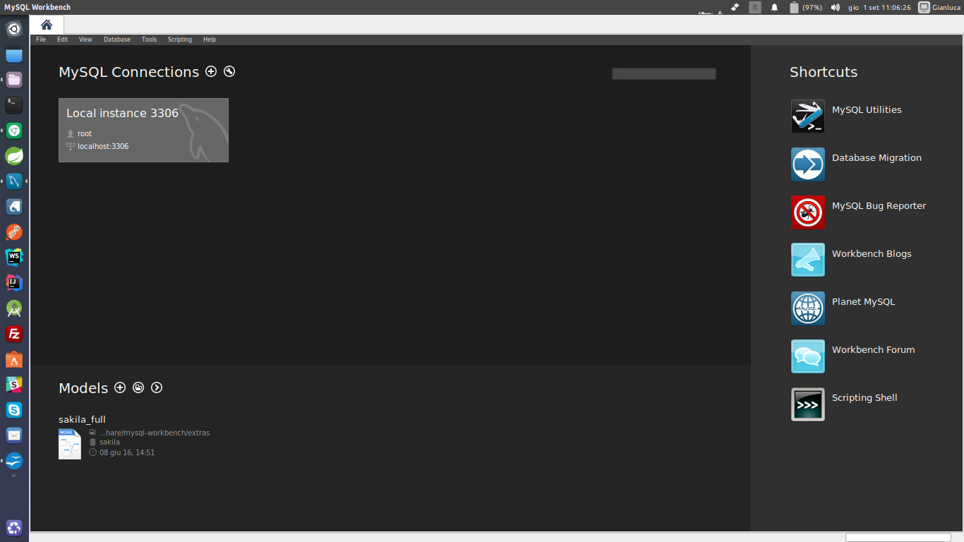
MySQL Workbench
Lo strumento che andremo ad utilizzare sarà MySQL Workbench, strumento visuale di progettazione per database, che integra sviluppo SQL, gestione, modellazione dati, creazione e manutenzione di database MySQL all'interno di un unico ambiente, scaricabile da http://dev.mysql.com/downloads/workbench/.
9
Notes:
<numero>

Slide 10
MySQL: la sintassi
Per conoscere ed apprendere appieno le potenzialità di MySQL vi rimando alla documentazione ufficiale http://dev.mysql.com/doc/.
Utilizzando MySQL Workbench, essendo un tool visuale, molte delle operazione le potremo facilmente svolgere senza dover scriver codice, integrandolo in Java però (con API dedicate) la sintassi la dovremmo affrontare.
10
Notes:
<numero>

Slide 11
MySQL: Query
Il termine query viene utilizzato per indicare l'interrogazione da parte di un utente di un database, strutturato tipicamente secondo il modello relazionale, per compiere determinate operazioni sui dati (selezione, inserimento, cancellazione dati, aggiornamento ecc.).
Esistono diversi tipi di query:
Query di selezione: è possibile estrarre i dati (select) da una o più tabelle;
Query di inserimento: consente di aggiungere (insert) a tabelle già esistenti uno o più record;
Query di aggiornamento: consente di modificare (update) il valore di uno o più records esistenti;
Query di eliminazione: consente di cancellare (delete) uno o più record dipendentemente dai criteri inseriti nella creazione della query;
Query di creazione tabella: consente di creare (create table) una nuova tabella;
Query di modifica tabella: consente di modificare (alter table) la struttura di una tabella esistente.
11
Notes:
<numero>

Slide 12
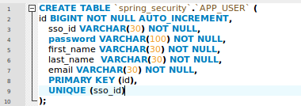


MySQL: Query, qualche esempio
12
Notes:
<numero>

Slide 13
JDBC: Java API per l’accesso al DB
Su Java è possibile accedere ad un database MySQL tramite il protocollo JDBC, uno standard industriale indipendente dal DBMS impiegato.
Affinchè possa interagire con JDBC, un DBMS deve offrire appositi driver che implementino le classi generiche che lo costituiscono. MySQL mette a disposizione un connector per il linguaggio Java, chiamato Connector/J e reperibile qui http://dev.mysql.com/downloads/connector/j/.
Una volta scaricato andrà inserito il file .jar nel CLASSPATH del proprio progetto (Project → Properties → Java Build Path → Libraries → Add external JARs).
13
Notes:
<numero>

Slide 14
Oltre JDBC
Il protocollo JDBC permette di svolgere qualunque interazione con il DBMS. Il suo svantaggio è che si tratta di un approccio “di base”, che può richiedere la scrittura di molto codice, spesso piuttosto ripetitivo.^{[1]}
Esistono perciò altre soluzioni:
Spring Framework e template JDBC: il framework Spring è molto usato nella gestione di grandi progetti Java. Tra le sue numerosissime funzionalità, esso offre anche i JdbcTemplate che facilita il lavoro del programmatore svolgendo in autonomia determinate operazioni;
Hibernate e altri ORM: il filone degli ORM (Object-relational mapping), di cui Hibernate è un illustre rappresentante, propone un approccio diverso per l’accesso ai dati, basato meno sull’invio diretto dei comandi SQL, quanto piuttosto fondato sul mapping tra sistema informativo relazionale (incluso nel database) e modello a oggetti realizzato nel programma Java.
14
Notes:
<numero>

Slide 15
JPA e la persistenza in Java
JPA (Java Persistence API) è una specifica Java per l’accesso, la persistenza e la gestione dei dati tra i POJO (gli oggetti in Java) e database relazionali, e essendo una specifica, richiede un'implementazione (ci sono diversi preogetti a riguardo).
Il processo di trasformazione da oggetto istanza di una classe a dato di un database prende il nome di ORM (Object Relational Mapping).
Il vantaggio offerto da JPA consiste nell’abilitare un mapping oggetti-relazioni attraverso annotazioni o XML standard, definendo come avviene il mapping tra classi Java e tabelle di un database relazionale. JPA definisce inoltre le API di un EntityManager, il cui scopo è la gestione a runtime di queries e transazioni su oggetti resi persistenti.^{[2]}
15
Notes:
<numero>

Slide 16
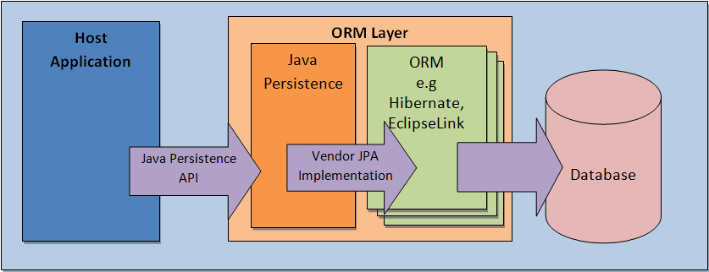
ORM e JPA: i vantaggi
Il vantaggio dell’ORM sta essenzialmente nel riuso. Lo scopo è ridurre tempi e costi di sviluppo demandando a librerie già realizzate (testate ed ottimizzate) la gestione dei driver JDBC, del codice SQL e in generale del mapping tra oggetti e database.^{[2]}
^{[3]}
16
Notes:
<numero>

Slide 17
Mapping degli oggetti
Per potere rendere persistente un oggetto occorre specificare come farlo, questo processo si chiama mapping.
Il mapping in JPA può avvenire o tramite annotazioni o file XML. Quello che consente JPA è ridurre la quantità di informazioni da fornire, avendo valori di default per quasi tutti gli aspetti del mapping.
L’informazione da fornire consiste nello specificare quali oggetti rendere persistenti, attraverso l’annotazione @Entity o utilizzando il tag <entity> in un file XML che descrive l’unità di persistenza.
Le altre informazioni saranno mappate di default, incluse il nome della tabella, i nomi delle colonne, cardinalità e relazioni, logica di persistenza e di accesso agli oggetti.^{[2]}
17
Notes:
<numero>

Slide 18
Bibliografia
1. Introduzione agli RDBMS e a MySQL, html.it
2. JPA 2 e la persistenza in Java, html.it
3. Conforming to JPA 2.1 for persistence, calcey.com
18
Notes:
<numero>

